Slide 1
Semana 2
Introducción a la redes
PROGRAMACIÓN EN RED
INGENIERÍA TELEMÁTICA

Slide 2
Modelo OSI
Aplicación
El API de programación en red de JAVA nos permite hacer implementaciones en las capas de Transporte, sesión, presentación y aplicación.
También nos permite usar la información de la capa de red para identificar a los participantes en una red.
Presentación
Sesión
Transporte
Red
Enlace de datos
Físico

Slide 3
Interfaces
Ethernet y Wifi definen los medios físicos y protocolos de transmisión para que varios dispositivos se comuniquen a la vez sin colisiones.
Una tarjeta de red tiene interfaces las cuales permiten el acceso a la red a través de puertos.
Una interfaz puede ser cableada o inalámbrica.
Aplicación
Presentación
Sesión
Transporte
Red
Enlace de datos
Físico

Slide 4
Interfaces
Ethernet y Wifi definen los medios físicos y protocolos de transmisión para que varios dispositivos se comuniquen a la vez sin colisiones.
Una tarjeta de red tiene interfaces las cuales permiten el acceso a la red a través de puertos.
Una interfaz puede ser cableada o inalámbrica.
Aplicación
Presentación
Sesión
Transporte
IP
Ethernet
(IEEE 802.3)
Cable RJ45

Slide 5
Interfaces
Ethernet y Wifi definen los medios físicos y protocolos de transmisión para que varios dispositivos se comuniquen a la vez sin colisiones.
Una tarjeta de red tiene interfaces las cuales permiten el acceso a la red a través de puertos.
Una interfaz puede ser cableada o inalámbrica.
Aplicación
Presentación
Sesión
Transporte
IP
WiFi
(IEEE 802.11)
5GHz Band Radio

Slide 6
Protocolo IP
Cada computador dentro de una red basada en Ethernet tiene asociada una dirección IP.
Está compuesta por 4 bytes.
192.168.0.12
Este identificador permite la comunicación con otros equipos de la red.
Aplicación
Presentación
Sesión
Transporte
IP
Enlace de datos
Física

Slide 7
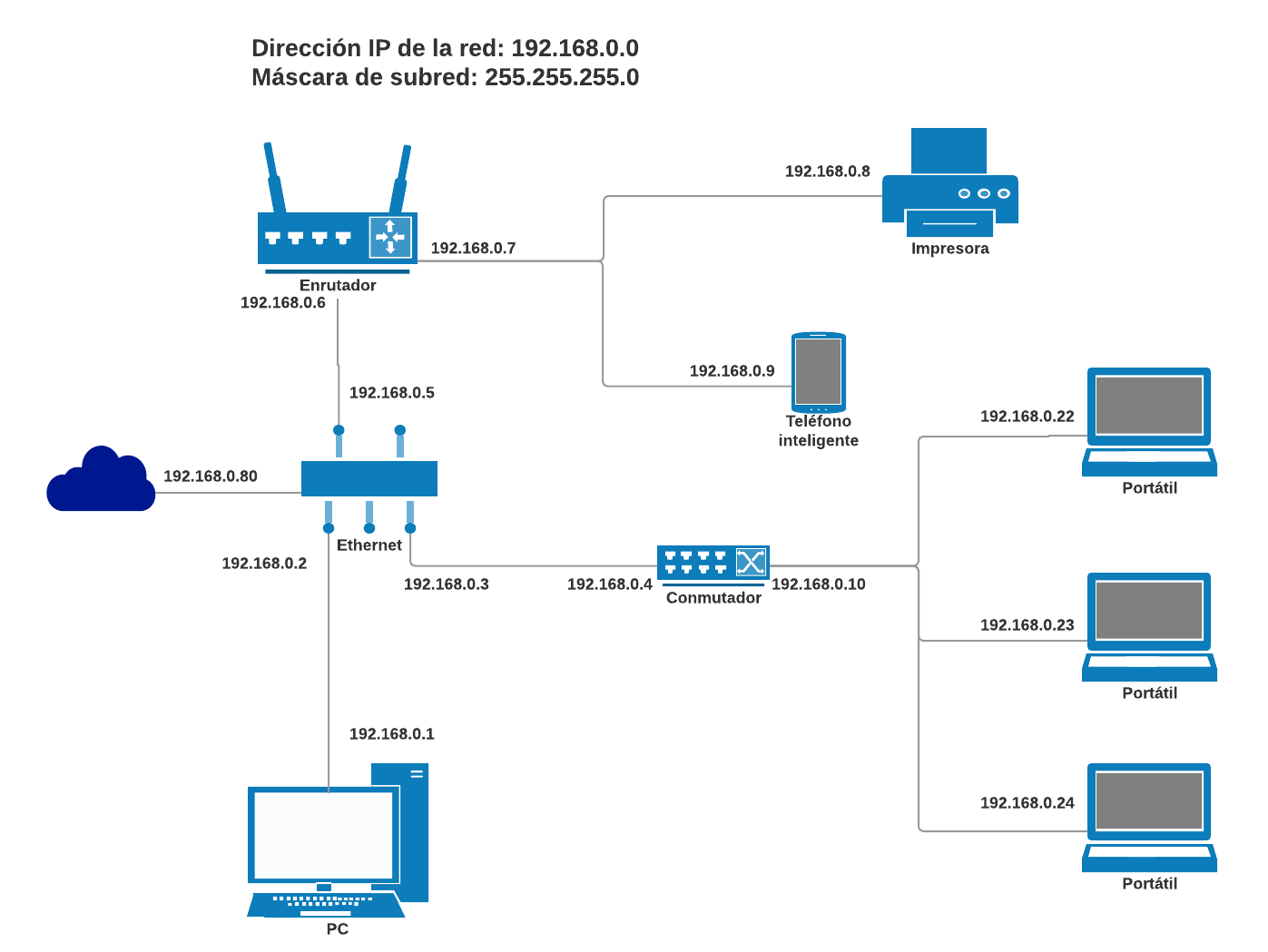

Slide 8
NetworkInterface
Nos permite ver todas las interfaces en el computador en el que estamos.
Usando las líneas:
NetworkInterface.getNetworkInterfaces()
Podemos observar todas las interfaces del equipo en el que corramos el programa.

Slide 9
InetAddress
Nos permite obtener las dirección IP asociadas a un equipo dentro de una red determinada, nos permite saber si el host es alcanzable y también nos permite consultar información al DNS.
Información Local
InetAddress myAdd = InetAddress.getLocalHost();

Slide 10
InetAddress
Nos permite obtener las dirección IP asociadas a un equipo dentro de una red determinada, nos permite saber si el host es alcanzable y también nos permite consultar información al DNS.
Saber si un host es alcanzable
InetAddress address = InetAddress.getByName("192.168.0.15");
address.isReachable(500);
Le da al host externo 500 milisegundos para responder.

Slide 11
InetAddress
Nos permite obtener las dirección IP asociadas a un equipo dentro de una red determinada, nos permite saber si el host es alcanzable y también nos permite consultar información al DNS.
Saber direcciones IP de host bien conocidos
InetAddress address = InetAddress.getByName
("www.google.com");
address.getHostName();

Slide 12
Trivia

Slide 13
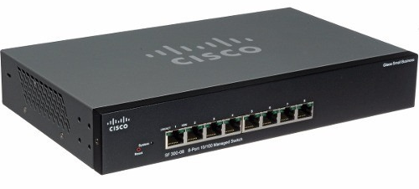
¿Cuántas interfaces tiene?

Slide 14
¿Cuántas interfaces tiene?
Tiene 8 interfaces. Cada una con la posibilidad de tener una dirección IPv4

Slide 15
¿Cuál es la dirección de subred?
Máscara: 255.255.255.0
192.168.200.53
PC1
PC2
192.168.200.56
PC3
PC4
192.168.200.25
192.168.200.18
PC5
PC6
192.168.200.115
192.168.200.15

Slide 16
¿Cuál es la dirección de subred?
Máscara: 255.255.255.0
Si multiplico bit a bit la máscara de subred con una dirección IP de host cualquiera, el resultado es la dirección de subred:
255.255.255.0
* 192.168.200.53
192.168.200.0
192.168.200.53
PC1
PC2
192.168.200.56
PC3
PC4
192.168.200.25
192.168.200.18
PC5
PC6
192.168.200.115
192.168.200.15

Slide 17
¿Cuál es la dirección de subred?
Máscara: 255.255.255.0
Si multiplico bit a bit la máscara de subred con una dirección IP de host cualquiera, el resultado es la dirección de subred:
255.255.255.0
* 192.168.200.53
192.168.200.0
192.168.200.53
PC1
PC2
192.168.200.56
PC3
PC4
192.168.200.25
192.168.200.18
PC5
PC6
192.168.200.115
192.168.200.15
La dirección de subred es
192.168.200.0 / 24
Por lo tanto

Slide 18
¿Cuál es la dirección de subred? (Redimible por una décima)
Máscara: 255.255.224.0
192.168.223.53
PC1
PC2
192.168.204.56
PC3
PC4
192.168.213.25
192.168.207.18
PC5
PC6
192.168.220.115
192.168.205.15

Slide 19
¿Cuál es la dirección de subred? (Redimible por una décima)
Máscara: 255.255.224.0
192.168.223.53
PC1
PC2
192.168.204.56
PC3
PC4
192.168.213.25
192.168.207.18
PC5
PC6
192.168.220.115
192.168.205.15
La dirección de subred es
192.168.192.0 / 19

Slide 20
¿Cuál es la dirección de subred?
Máscara: 255.255.224.0
192 y 168 son números comunes, pero a nivel de bits, ¿Qué números en común tienen 223, 213, 220, 204, 207 y 205?
192.168.223.53
PC1
PC2
192.168.204.56
223 →11011111
204 →11001100
PC3
PC4
192.168.213.25
192.168.207.18
213 →11010101
204 →11001111
PC5
PC6
192.168.220.115
192.168.205.15
220 →11011100
205 →11001101
La dirección de subred es
192.168.192.0 / 19

Slide 21
¿Cuál es la dirección de subred?
Máscara: 255.255.224.0
192 y 168 son números comunes, pero a nivel de bits, ¿Qué números en común tienen 223, 213, 220, 204, 207 y 205?
192.168.223.53
PC1
PC2
192.168.204.56
223 →11011111
204 →11001100
PC3
PC4
Nótese que los tres primeros bits del tercer byte son comunes en todas las direcciones.
192.168.213.25
192.168.207.18
213 →11010101
204 →11001111
PC5
PC6
192.168.220.115
192.168.205.15
220 →11011100
205 →11001101
La dirección de subred es
192.168.192.0 / 19

Slide 22
¿Cuál es la dirección de subred?
Máscara: 255.255.224.0
192 y 168 son números comunes, pero a nivel de bits, ¿Qué números en común tienen 223, 213, 220, 204, 207 y 205?
192.168.223.53
PC1
PC2
192.168.204.56
223 →11011111
204 →11001100
PC3
PC4
Nótese que los tres primeros bits del tercer byte son comunes en todas las direcciones.
Por lo tanto hay 19 bytes en común para estos números de red. Por lo tanto la máscara es
255.255.224.0
192.168.213.25
192.168.207.18
213 →11010101
204 →11001111
PC5
PC6
192.168.220.115
192.168.205.15
220 →11011100
205 →11001101
La dirección de subred es
192.168.192.0 / 19

Slide 23
¿Cuál es la dirección de subred?
Máscara: 255.255.224.0
192 y 168 son números comunes, pero a nivel de bits, ¿Qué números en común tienen 223, 213, 220, 204, 207 y 205?
192.168.223.53
PC1
PC2
192.168.204.56
223 →11011111
204 →11001100
PC3
PC4
Si multiplico bit a bit la máscara de subred con una dirección IP de host cualquiera, el resultado es la dirección de subred:
255.255.224.0
* 192.168.223.53
192.168.192.0
192.168.213.25
192.168.207.18
213 →11010101
204 →11001111
PC5
PC6
192.168.220.115
192.168.205.15
220 →11011100
205 →11001101
La dirección de subred es
192.168.192.0

Slide 24
Ejercicio de clase

Slide 25
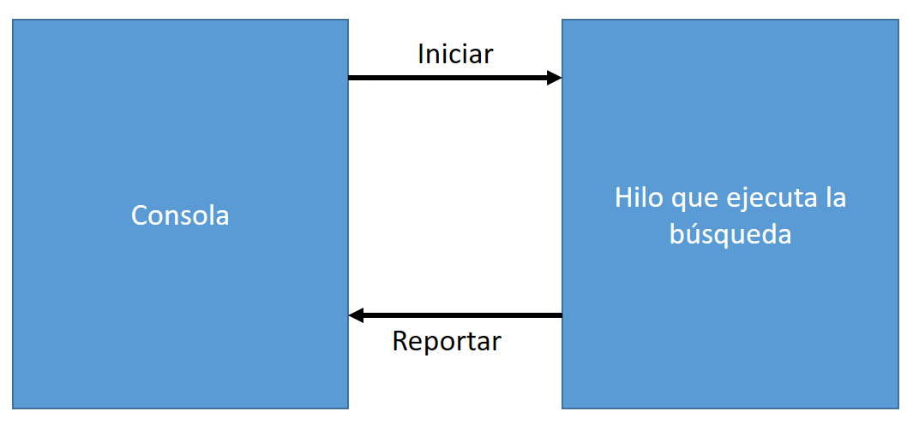
Ejercicio
Desarrollar un programa en JAVA que permita obtener una lista de las direcciones IP que están siendo utilizadas en la subred a la que estamos conectados.
La estructura del programa es debe ser una interfaz de usuario y un hilo buscador. El hilo tiene que reportar a la interfaz cada vez que encuentre un host

Slide 26
Patrón Observer

Slide 27
Patrón Observer
Main Process
Worker Process
Use

Slide 28
Patrón Observer
Main Process
Worker Process
¿Como hago esta inversión de control?

Slide 29
Patrón Observer
Worker Process
Main Process
Use
onMessage(String msj) : void
Use
BridgeInterface
onMessage(String msj) : void

